Slide 1
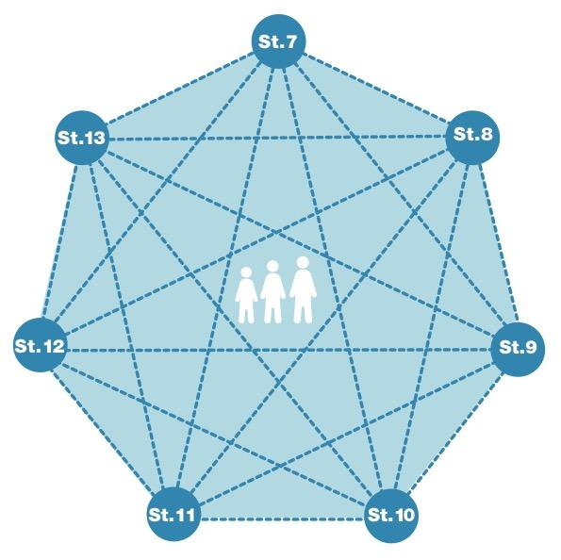
Intro general a la Norma 8
Parte del Bloque 2 relacionado con riesgos de PNA
RIESGO = Naturaleza & Grado del riesgo + Vulnerabilidad – Resiliencia
Negligencia/abuso físico y emocional
Importancia del entorno
Efectos a corto y largo plazo
Actividades integrales y coordinadas
¿ De qué tipos de actos se trata?
Notes:
Esta Norma es parte del segundo Bloque de Normas relacionadas con los riesgos en materia de Protección de la niñez y adolescencia a los que pueden enfrentarse los NNA en contextos humanitarios. Las siete diferentes normas sobre el riesgo están relacionadas, puesto que tratan vulnerabilidades y riesgos interrelacionados. Los riesgos no pueden tratarse separadamente.
Los riesgos en materia de Protección de la niñez y adolescencia son potenciales agresiones y amenazas a los derechos de los NNA que les causarán daño. Para comprender el riesgo de los NNA, hay que comprender la naturaleza y el grado del riesgo (tipo, situación, amenaza…) y la vulnerabilidad individual del NNA ante ese riesgo, pero también las estrategias de supervivencia o afrontamiento de la familia / NNA (es decir, su resiliencia y capacidad para soportar el riesgo). Se entiende por vulnerabilidad la medida en que un niño tiene características que reducen su capacidad para resistir un impacto adverso. Tenemos que dejar constancia de que la vulnerabilidad es específica de cada persona y de cada situación.
Esta Norma amplía el enfoque de la edición de 2012, que se centró principalmente en la violencia física y no consideró por completo la negligencia física y emocional o el abuso emocional.
La evidencia indica que el maltrato se encuentra generalizado y puede aumentar en situaciones de crisis humanitaria donde los entornos de protección se debilitan. Considere cómo el entorno contribuye a la violencia contra los NNA (por ejemplo, NNA enviados sin supervisión a buscar agua, lugares sin iluminación, venta de alcohol cerca de áreas donde los niños juegan, etc.)
Enfatiza los efectos a corto y largo plazo en los NNA y los impactos negativos en los NNA del maltrato físico y emocional en una variedad de entornos
Todos los actores humanitarios, incluidos los que trabajan a favor de la Protección de la niñez y adolescencia, deben participar en actividades integrales y coordinadas para prevenir y responder a los casos de maltrato.
Proporciona orientación sobre la prevención: fortalecer las estrategias locales apropiadas; identificación por los proveedores de servicios; habilidades de crianza y estrategias de afrontamiento positivas; habilidades de disciplina positiva para los maestros ... [→ icono de prevención]
Tema de debate: ¿ De qué tipos de actos se trata?
-> El abuso y la violencia emocional y física incluyen actos tan variados como:
Limitación de los movimientos;
Ridiculizar, amenazar e intimidar;
Pegar, golpear y torturar;
Secuestrar; y
Matar.
Diferentes formas de violencia pueden ocurrir de manera simultánea, y se superponen (como la violencia infligida por la pareja). Si se sabe que un NNA está experimentando alguna forma de violencia, se debe prestar atención a cualquier otra forma de violencia que también pueda estar sufriendo.
El abuso y la violencia de naturaleza sexual, denominados "violencia sexual y basada en el género", se abordan en la Norma 9.
Definiciones / ejemplos:
Abuso físico: esto incluye causar intencionalmente lesiones o daños al cuerpo al, por ejemplo, golpear, patear o pegar, usar un objeto, sustancia o llama caliente para quemar el cuerpo, empujar, dar puñetazo e infligir daño con un objeto.
Abuso emocional: esto implica el fracaso a lo largo del tiempo por parte de un padre o cuidador en proporcionar un entorno de apoyo apropiado para el desarrollo. Puede incluir muchos tipos de comportamientos como:
decirle a un NNA que deseaba que nunca hubiera nacido o que estuviera muerto
decirle a un NNA que no es amado o que no merece ser amado
amenazar con herir o matar al NN o adolescente
decirle al NN o adolescente que es estúpido o inútil
Negligencia: incluye el hecho de que el cuidador no cuide el desarrollo y el bienestar del NNA, cuando está en condiciones de hacerlo - con respecto a la salud; educación; desarrollo emocional; nutrición; refugio y condiciones de vida seguras. La negligencia es una forma de maltrato y puede tomar muchas formas (física, médica, emocional, educativa, de supervisión o relacional).

Slide 2
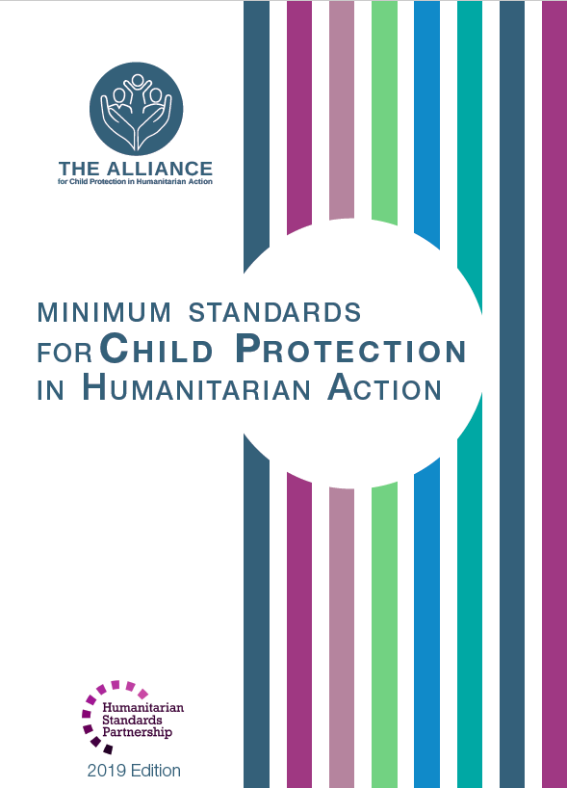
“Los niños y niñas están protegidos contra el maltrato físico y emocional y tienen acceso a servicios de respuesta en un contexto apropiado y específico a su género, edad o discapacidad.”
Normas sociales
Estigma en torno al maltrato
Consecuencias
Seguridad del NNA
Modelo socioecológico
Notes:
La Norma 8 se lee exactamente así: “Los niños y niñas están protegidos contra el maltrato físico y emocional y tienen acceso a servicios de respuesta en un contexto apropiado y específico a su género, edad o discapacidad.”
Ciertas formas de violencia pueden ser fomentadas por las normas sociales, como el ”derecho” de los padres a golpear a sus hijos. Las situaciones humanitarias pueden brindar oportunidades para reevaluar las normas sociales que fomentan la violencia y el maltrato. La evidencia sugiere que las normas y actitudes sociales nocivas se pueden cambiar a través de intervenciones a largo plazo, como las implementadas en crisis prolongadas o en transiciones de situaciones humanitarias a situaciones de desarrollo. [→ Icono Normas y valores, de INSPIRE]
Puede resultar util trabajar con los miembros de la comunidad, incluidas las escuelas, para (a) reducir cualquier estigma en torno al maltrato. [→ Iconos Seguridad en el entorno y Educación y aptitudes para la vida de INSPIRE]
Las consecuencias del abuso y la violencia emocional y física incluyen:
Heridas físicas (quemaduras, huesos rotos, lesiones cerebrales, etc.);
Disminución del bienestar psicosocial y de la salud mental;
Deterioro físico o cognitivo permanente;
Enfermedades crónicas relacionadas con el estrés tóxico; y
Muerte.
Todas las personas a quienes los NNA puedan revelar un incidente, incluidos los trabajadores sociales, los trabajadores de la comunidad o de la salud, los funcionarios del orden público y los educadores, deben respetar los principios de confidencialidad, consentimiento/asentimiento informado y el interés superior del niño. Se debe tener en cuenta los deseos, los derechos y la dignidad del NNA en la medida de lo posible.
El riesgo de maltrato de los NNA aumenta en las crisis humanitarias y afecta todos los niveles del modelo socioecológico. Además de las intervenciones a nivel individual y familiar, debemos trabajar con estructuras privadas, públicas, educativas e institucionales; instituciones de aplicación de leyes y políticas, y en diferentes contextos / momentos que podrían ser más sensibles (cuarentena, migración ...) [→icono Implementación y vigilancia del cumplimiento de las leyes, de INSPIRE]

Slide 3
Promoting children’s…
Resiliencia :
Capacidades apropiadas para su edad
Foros de discusión
Cambio de comportamiento
Mensajes de concientización inclusivos y favorables
Estrategias de afrontamientos positivas
Relaciones saludables
Seguridad:
Habilidades de crianza y estrategias de afrontamiento positivas
Capacidades protectoras (maestros, padres, cuidadores)
Concienciación
Gestión de casos apropiada, completa y confidencial
Signos y síntomas de abuso y negligencia
Apoyo de primera línea centrado en el NNA
Notes:
Los programas que promueven la resiliencia de los niños deben incluir:
Los actores humanitarios pueden fortalecer la resiliencia de los NNA para ayudar a reducir y mitigar el riesgo y la incidencia del maltrato al lograr lo
siguiente:
Proporcionar a los NNA capacidades apropiadas para su edad (resolución de problemas; búsqueda de ayuda; toma de decisiones; participación…);
Facilitar foros de discusión, si NO alientan a los sobrevivientes a compartir experiencias traumáticas en un grupo ;
Fortalecer las capacidades protectoras de maestros, padres, cuidadores y otras personas que tengan contacto directo con los NNA. [→ Icono Educación y aptitudes para la vida de INSPIRE]
Reevaluar las normas sociales que fomentan la violencia y el maltrato [→ Icono Normas y valores, de INSPIRE]
Crear y distribuir mensajes de concientización inclusivos y favorables para los NNA sobre la definición y formas de maltrato; las consecuencias del maltrato; y los servicios de asistencia disponibles para prevenir y responder al maltrato. [→ Icono Respuesta de los servicios de atención y apoyo, de INSPIRE]
Proporcionar a los NNA en situación de riesgo, el acceso a actividades apropiadas para su género, edad y discapacidad, que los ayuden a desarrollar habilidades para enfrentar problemas y tener relaciones saludables con sus compañeros, incluyendo actividades grupales para el bienestar de los NNA.
Los actores humanitarios pueden fortalecer la seguridad de los NNA, al:
Apoyar a los cuidadores para que desarrollen habilidades de crianza y estrategias de afrontamiento positivas y facilitarles el acceso a medios de vida.
Fortalecer las capacidades protectoras de maestros, padres, cuidadores y otras personas que tengan contacto directo con los NNA [→ icono Padres, madres y cuidadores reciben apoyo, de INSPIRE]
Colaborar con los miembros de la comunidad para crear conciencia sobre los signos y las consecuencias de los trastornos psicosociales en niños, niñas y cuidadores (y / o ayudar a los padres a lidiar con el comportamiento difícil de sus hijos, para que vean un beneficio, para replantearlo como una consecuencia positiva)
Proporcionar a los NNA que estén experimentando o hayan sufrido maltrato acceso a servicios apropiados, completos y confidenciales para la gestión de casos, incluyendo intervenciones de generación de ingresos y de fortalecimiento económico [→ icons Ingresos y fortalecimiento económic, de INSPIRE + icono de gestión de casos]
A menudo, el problema es el acceso a los servicios, por lo que debemos capacitar a los proveedores de atención médica y social para que identifiquen los signos y síntomas de abuso y negligencia y ofrezcan apoyo de primera línea centrado en el NNA.

